Slide 1
সবাইকে স্বাগতম

Slide 3
বিষয় পরিচিতি
বিষয়: রসায়ন
পত্র: প্রথম
অধ্যায় : প্রথম
তারিখ : / / ২০ খ্রি:
সময় : ৫০ মিনিট

Slide 4
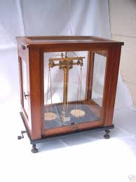
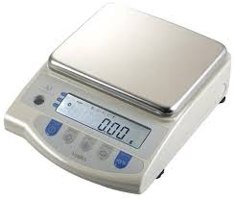
চিত্রগুলো কিসের?

Slide 5
আজকের পাঠ
বিভিন্ন প্রকার ব্যালেন্স

Slide 6
এ পাঠ শেষে শিক্ষার্থীরা যা শিখবে-
পল-বুঙ্গি ব্যালেন্সে সাহায্যে কিভাবে কোন পর্দার্থের ওজন নিতে হয় তা নির্ণয় করতে পারবে।
ডিজিটাল ব্যালেন্সের ব্যবহার সম্পর্কে ধারনা করতে পারবে।
পলবুঙ্গি ব্যালেন্স ও ডিজিটাল ব্যলেন্সের তুলনা করতে পারবে।

Slide 7
পল-বুঙ্গি ব্যালেন্সের বিভিন্ন অংশ
রাইডারের স্থান
তুলাদন্ড
স্তম্ভ
কক্ষ
লেবেলিং স্ক্রু

Slide 8
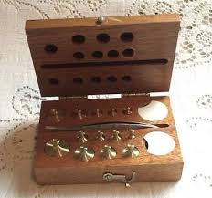
পল-বুঙ্গি ব্যালেন্সে ব্যবহৃত বিভিন্ন প্রকার বাটখারা

Slide 9
পল-বুঙ্গি ব্যালেন্সে ব্যবহৃত রাইডার
প্লাটিনাম বা গোল্ড এর বাঁকানো আকৃতি বিশিষ্ট ধাতব বস্তু যাকে নিক্তির বীমের উপর দিয়ে সহজে ডানে বা বামে সরানো যায় তাকে রাইডার বলে।
ইহা ৫মি.গ্রা. বা ১০ মি.গ্রা. ভর বিশিষ্ট হতে পারে।
৫মি.গ্রা. ভরের রাইডার ধ্রুবকের মান ০.০০০১ গ্রাম
১০ গ্রাম ভরের রাইডার ধ্রুবকের মান ০.০০০২ গ্রাম
রাইডার

Slide 10
একক কাজ
পল-বুঙ্গি ব্যালেন্সের ডান পাল্লায় ২০০,৫০,২০,১০ গ্রাম ভর ও ৫০০,২০০, ১০০, ২০, ১০ মিলিগ্রাম ভরের বাটখারা দেওয়া হল এবং আরোহীকে তুলাদন্ডের দুটি বড় দাগের পর ছোট চারটি দাগে স্থাপন করা হল। পাত্র সহ রাসায়নিক উপাদানের মোট ভর কত হবে?

Slide 11
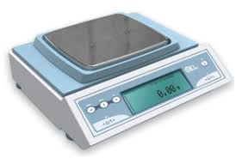
২ ডিজিট ব্যালেন্স
এ ব্যালেন্সের সাহায্যে ১ গ্রামের ১০০ ভাগের এক ভাগ পর্যন্ত মাপা যায়।
সাধারন পরিমাপের জন্য এই ব্যালান্সই যথেষ্ট।

Slide 12
৪ ডিজিট ব্যালেন্স
মিলিগ্রাম বা তার চেয়ে কম পরিমাপের জন্য ৪ ডিজিট ব্যালেন্স প্রয়োজন হয়।
এ ব্যালেন্সের সাহায্যে ১ গ্রামের ১০ জাহার ভাগের এক ভাগ পর্যন্ত মাপা যায়।

Slide 13
ডিজিটাল ব্যালেন্সে ওজন নেওয়ার নিয়ম
রাসায়নিক দ্রবের ভর নেবার সময় উপযুক্ত পাত্র ব্যবহার কতরতে হবে।
ব্যালেন্সের লেবেল কোনক্রমেই পরিবর্তন করা যাবে না।
চলমান কাচের দেওয়াল অবশ্যই বন্দ রাখতে হবে।
কঠিন রাসায়নিক পদার্থ পরিমাপের ক্ষেত্রে বীকার, ওযাচ গ্লাস ব্যবহার করা যেতে পারে।
যে পাত্রে ওজন নিতে হবে সেই পাত্র সরাসরি হাত দ্বারা ধরা যাবে না।

Slide 14
বাড়ীর কাজ
ওজন নির্ধারনে পল-বুঙ্গি ব্যালেন্স ও ডিজিটাল ব্যালেন্সের তুলনামুলক বিশ্লেষণ কর।

Slide 15
মূল্যায়ন
ব্যালেন্স কি?
রাইডার কি?
রাইডার ধ্রুবকের মান কত?
ওজন নির্ধারনে ডিজিটাল ব্যান্সের কোন দিকগুলো খেয়াল রাখতে হবে?
পল-বুঙ্গি ব্যালেন্স ও ডিজিটাল ব্যালেন্সের মধ্যে কোনটি বেশি সুবিধাজনক?

Slide 16
ধন্যবাদ

